Slide 1

中 国 岫 岩 玉
中国棉纺织行业协会
综合部 杨娟

Slide 2
1岫岩玉的分类
2岫岩玉蛇纹石玉特性
3岫岩玉透闪石玉特性
4岫岩玉的雕刻文化及指标对比

Slide 3
中国四大名玉
新疆和田玉 陕西蓝田玉
河南独山玉 辽宁岫岩玉

Slide 4
一、岫岩玉的分类
1、蛇纹石玉（岫玉）
山料：一般岫玉、花玉、甲翠
河料：岫玉河磨玉
2、透闪石玉（软玉）
山料：老玉
河料：河磨玉（老玉河磨玉）

Slide 5

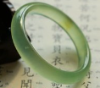
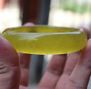
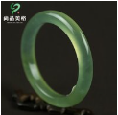
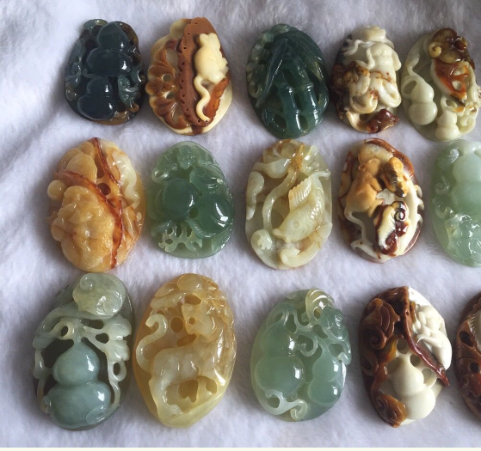
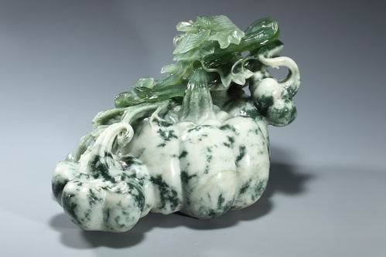
二、蛇纹石玉（岫玉）

Slide 6
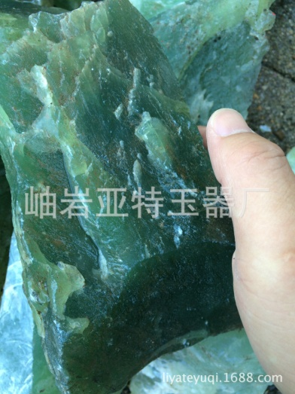
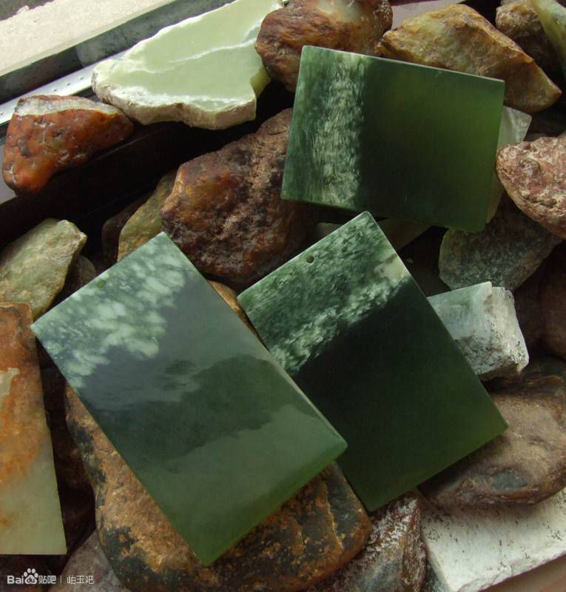
蛇纹石玉的特性：
名称：蛇纹石是一种含水的富镁硅酸盐矿物的总称，往往是青绿相间像蛇皮一样，故此得名。
颜色：绿色、黄色、白色、黑色和灰色五种
1绿色--淡绿色、浅绿色、黄绿色、绿色、深绿色、墨绿色
2黄色--浅黄色、黄色、柠檬黄
3黑色--灰黑色、黑色
4灰色--浅灰色、灰色、青灰色、黑灰色
5杂色--原色+红、黄、褐（花玉）
绿色+白色（甲翠）

Slide 7
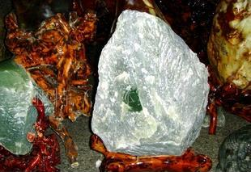
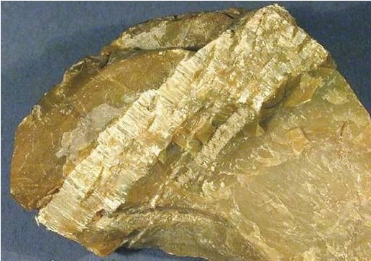
蛇纹石玉的特性：
主要矿物：蛇纹石
形态：1叶片状集合体（第一期，粒度0.05-0.2mm）
2纤维状集合体（第二期，粒度0.01-0.02mm）
3微细鳞片状集合体（第三期，粒度小于0.01mm，优质玉石中蛇纹石存在的主要形态）

Slide 8
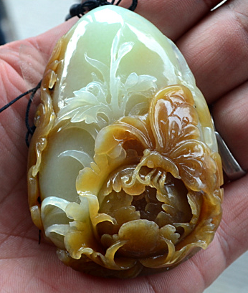
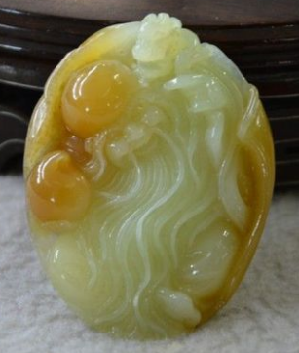
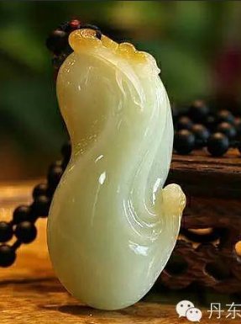
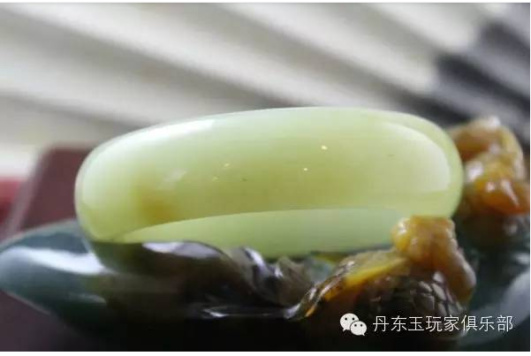
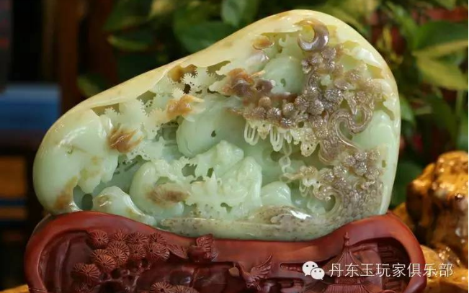
三、透闪石玉（老玉）

Slide 9
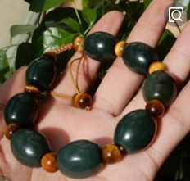
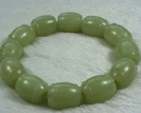
透闪石玉的特性
名称：当地人称老玉或细玉，玉的质地异常细腻、坚韧
颜色：白玉、黄白玉、绿玉和黑玉4个系列
1白色系列：白色、乳白色
2黄白色系列：浅黄白、黄白、深黄白、浅白黄、白黄
3绿色系列：浅绿黄、绿黄、深绿黄、浅黄绿、黄绿、深黄绿、绿、灰绿、 深灰绿 、墨绿
4黑色系列：绿黑、灰黑、黑色

Slide 10
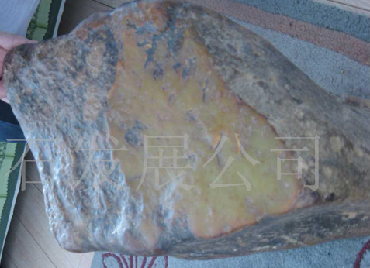
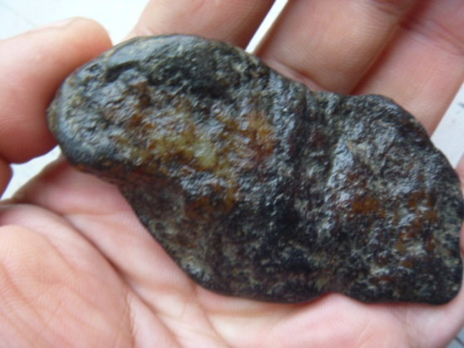
透闪石玉特性：
主要矿物：透闪石
形态：1柱状集合体（第一期，粒度1-3mm）
2纤维状集合体（第二期，粒度0.3-0.5mm）
3微细纤维状（第三期，粒度小于0.1mm，构成透闪石玉的主体）
4细脉状集合体（第四期，穿切前三期透闪石）

Slide 11
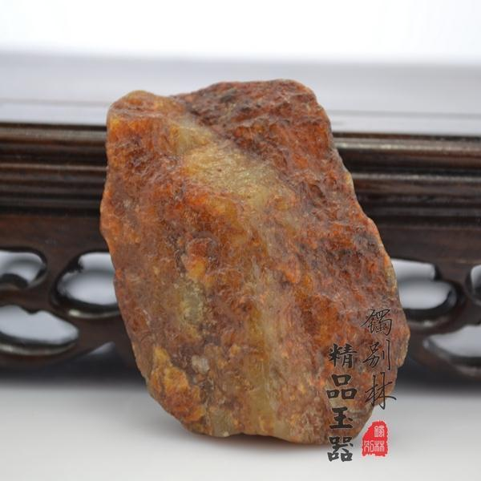
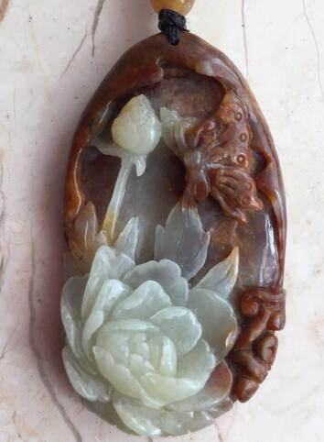
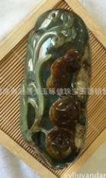
四、岫岩玉的形成年代：
1原生矿：蛇纹石玉，也就是普通意义上的岫玉，主要出产于岫岩哈达碑镇的瓦沟地区；透闪石玉，产在与瓦沟一岭之隔的偏岭镇细玉沟沟头山顶上，海拔约600米，当地一般叫老玉或细玉。
2形成时间：17亿年。地质作用，三价铁溶液的渗入，形成花玉和糖玉（约6000万年至今）。部分玉石矿体因为地壳运动而破裂，受洪水冲刷，进入河道，形成“河磨玉”。

Slide 12

岫岩透闪石玉与和田透闪石玉的比较：
1.颜色区别： 岫岩透闪石玉中的黄白玉和绿玉在新疆和田玉中基本没有，而岫岩透闪石玉中基本没有新疆和田玉中的青玉，这是二者在颜色上的明显差别。
2其他：成分、结构、构造、硬度6-6.5、密度3g/cm3、折射率1.6左右、主要矿物成分和微量矿物成分，基本相同，无明显区别。

Slide 13
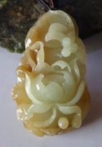
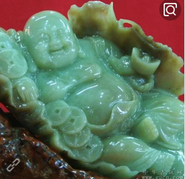
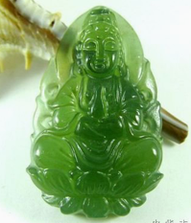
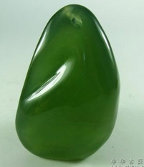
岫岩玉玉文化：
1名称：“岫岩”的名称始见于明代，金代称为“秀岩”。
2汉代以前称为“夷玉”。考古发现清代以前岫岩玉已被开发利用，至清代晚期有了大规模开发。
3岫岩玉雕工艺特点：因才施艺，化瑕为瑜，俏色巧雕等。寓意丰富，如：百鸟朝凤、花开富贵、龙抱柱辈辈富。平安如意、八仙过海、五子登科，佛公及观音等。

Slide 14
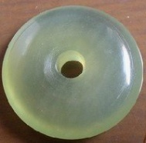
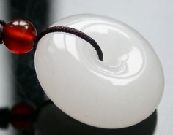
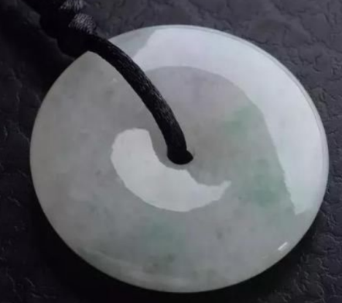
相关物理指标比较：
名称 | 摩氏硬度 | 密度（克/立方厘米） | 折射率
蛇纹石玉 | 4.7-5.5 | 2.6 | 1.55
透闪石玉 | 6-6.5 | 3 | 1.6
缅甸玉 | 6.5-7 | 3.3 | 1.66

Slide 15
山有玉则草木盛，人藏玉则万事兴
感 谢 聆 听

